Slide 1

인쇄 기능 Prototype
- 중간발표 -
개발 3랩 캘린더 팀
인턴
이우재, 안상영

Slide 2
목차
1. 현재 인쇄 기능
2. 경쟁 제품 비교 – 구글 캘린더
3. 요구 사항
4. 기술 소개
5. 프로토타입 시연
6. 구현
7. 문제점 및 추후 개발 사항

Slide 3
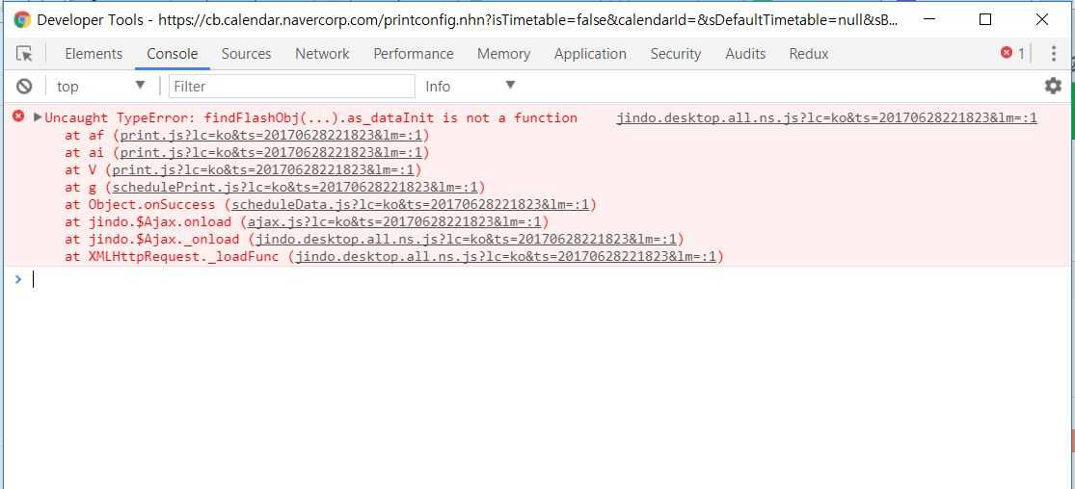
1. 현재 인쇄 기능
문제점 (1) Flash -> 브라우저의 기본 값이 아님

Slide 4
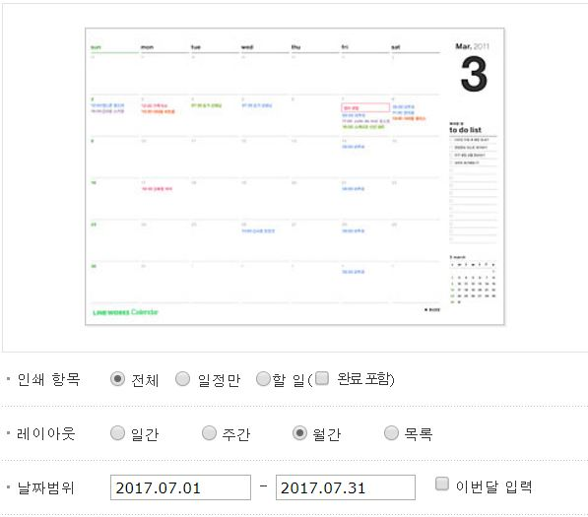
1. 현재 인쇄 기능
문제점 (2) 고정된 프리뷰 이미지
No match

Slide 5
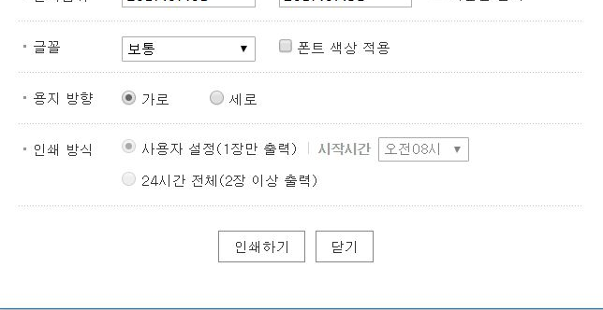
1. 현재 인쇄 기능
문제점 (3) 다른 이름으로 저장 (pdf)
No Save

Slide 6
2. 경쟁 제품 비교 – 구글 캘린더
(1) 반응형 프리뷰 이미지
옵션에 따른 프리뷰 이미지가 빠른 속도로 변경

Slide 7
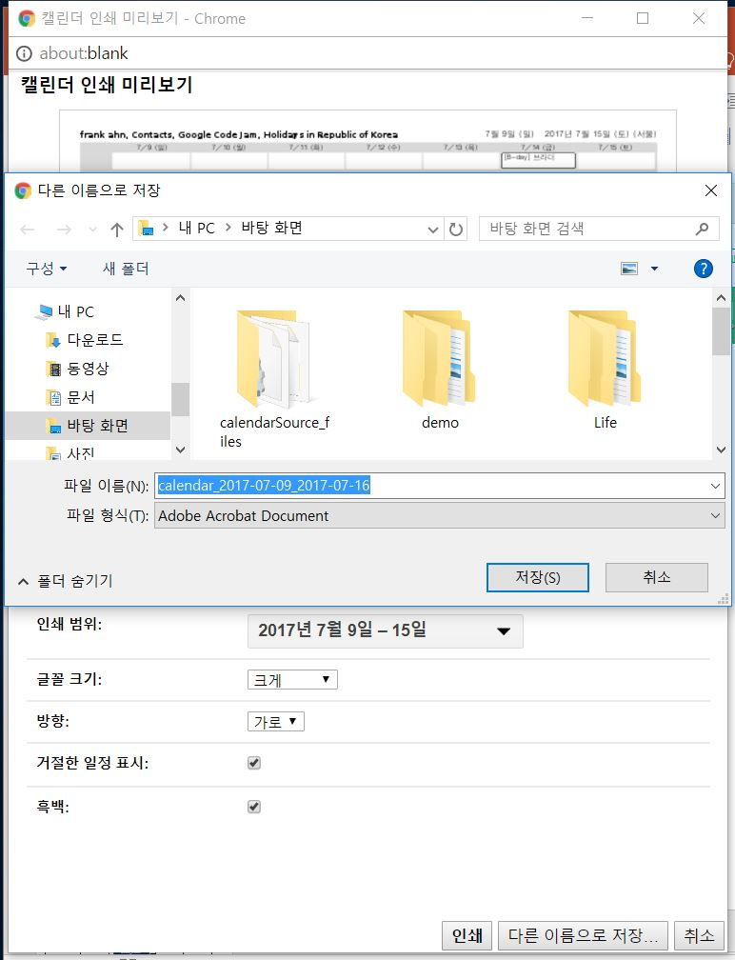
2. 경쟁 제품 비교 – 구글 캘린더
(2) 다른 이름으로 저장
Save

Slide 8
3. 프로토타입 요구 사항
Out of Flash + 반응형 프리뷰 이미지 + PDF 저장
1. html을 image 및 pdf 변환하는 라이브러리 사용
2. 옵션에 따른 반응형 프리뷰 이미지 (like 구글 캘린더)
3. 날짜 범위에 따른 다수의 html 파일을 하나의 pdf로 변환하여 인쇄 구현
4. PDF로 저장기능 구현

Slide 9
4. 프로토 타입 기술 스택
Spring Boot + thymeleaf + jquery + Maven
Spring boot 1.5.4
- 둘 다 spring 경험이 없기에 빠른 개발을 위해 사용
Thymeleaf-spring 4.2.1
- 공식 문서의 reference가 주로 Thymeleaf를 통해 작성되어 사용
3. Maven 4.0.0
- Reference가 많고 대중적인 것처럼 보여 사용
3. Jquery 2.1.1
- 자바스크립트를 빠르고 편리하게 작성하기 위해 사용

Slide 10
4. 프로토 타입 기술 스택
Wkhtmltopdf Library
* 왜 openhtmltopdf을 버렸는가?
문제
해결
Html to image 불가능
추가적인 html to image library 사용해야
떨어지는 렌더링 성능
=> CSS3의 일부 스펙 지원
Openhtmltopdf 개발 문서 공부
다른 대안 리서치
=> wkhtmltopdf

Slide 11
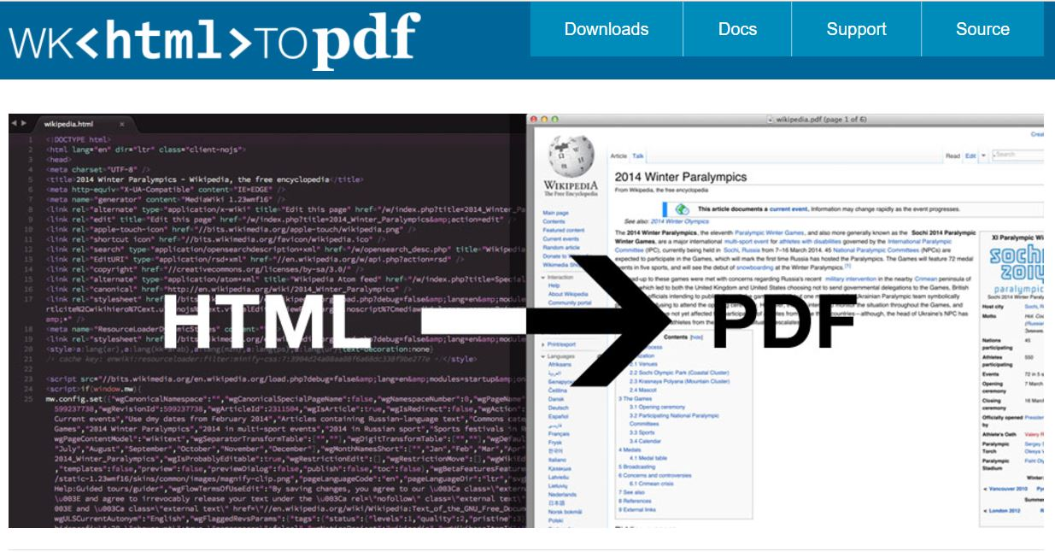
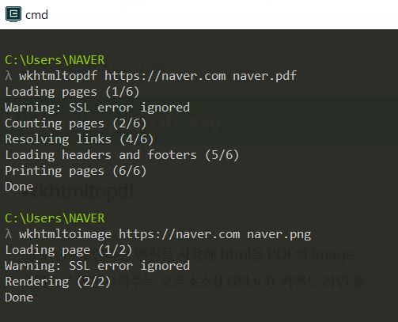
4. 프로토 타입 기술 스택
Wkhtmltopdf Library
Wkhtmltopdf
Qt Webkit 렌더링 엔진을 사용해 html을 PDF와 Image 포맷으로 변환시켜주는 오픈소스(LGPLv3) 커맨드 라인 툴
* LGPLv3 라이센스
누구나 복사 및 배포 가능, 변경은 불허
* Image 전환 가능
* 풍부한 Option 설정 (인쇄방향, 사이즈…)
* 강력한 CSS 렌더링
* 풍부한 Reference
* Pay팀에서도 사용

Slide 12
5. 프로토 타입 시연
프로토타입
시 연

Slide 13
5. 구현
프로토타입 주요 기능 아키텍쳐
HTML element
Class/method
@Controller
File
/convert/6/8/1/print
/month_7
Month_6.html
Month_7.html
Wkhtmltopdf converter
인쇄
Month_8.html
Month_7.html
Convert controller
month_result.pdf
Wkhtmltopdf converter
Preview image.png
Preview image_L.png
Ajax call
pop-up
Iframe: hidden
/preview
print()
인쇄
저장
save()

Slide 14
5. 구현
기능별 구현: 프리뷰 이미지 생성
HTML element
Class/method
File
Client
Server
/month_7
@PostMapping(“/preview”)
인쇄
Month_7.html
Wkhtmltopdf converter
pop-up
/preview
Preview image.png
“가로”
<img>
Preview image_L.png
“세로”

Slide 15
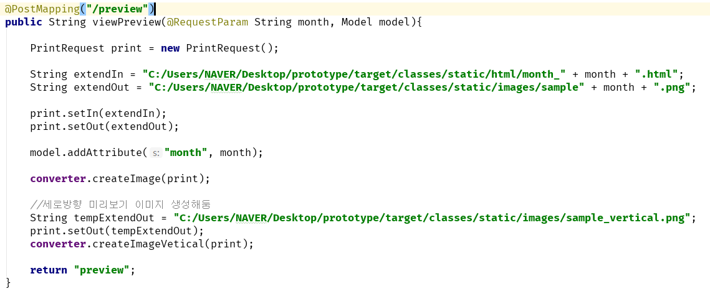
5. 구현
기능별 구현: 프리뷰 이미지 생성
“/preview” controller Code example
Client
Server
/month_7
@PostMapping(“/preview”)
인쇄
Month_7.html
가로 및 세로 이미지 생성
Wkhtmltopdf converter
pop-up
/preview
Preview image.png
“가로”
<img>
Preview image_L.png
“세로”

Slide 16
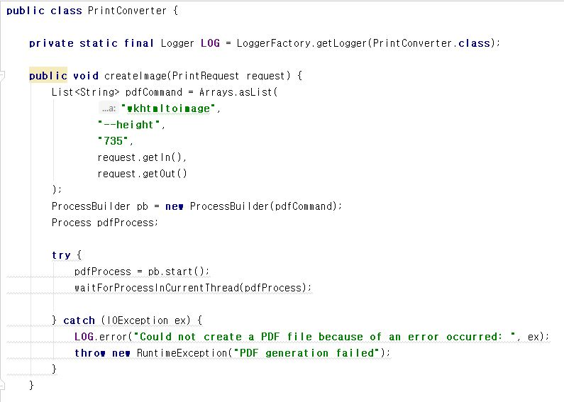
5. 구현
기능별 구현: 프리뷰 이미지 생성
Wkhtmltopdf Converter Code example
Client
Server
/month_7
@PostMapping(“/preview”)
Command 생성
인쇄
Month_7.html
Wkhtmltopdf converter
pop-up
/preview
Command 실행
Preview image.png
“가로”
<img>
Preview image_L.png
“세로”

Slide 17
5. 구현
기능별 구현: 인쇄하기 + 저장하기
HTML element
Class/method
File
Client
Server
pop-up
@RequestMapping(“/convert/6/8/1/print”)
/preview
Ajax call
Month_6.html
인쇄
Convert controller
Month_7.html
Month_8.html
Iframe: hidden
print()
save()
month_result.pdf
Wkhtmltopdf converter

Slide 18
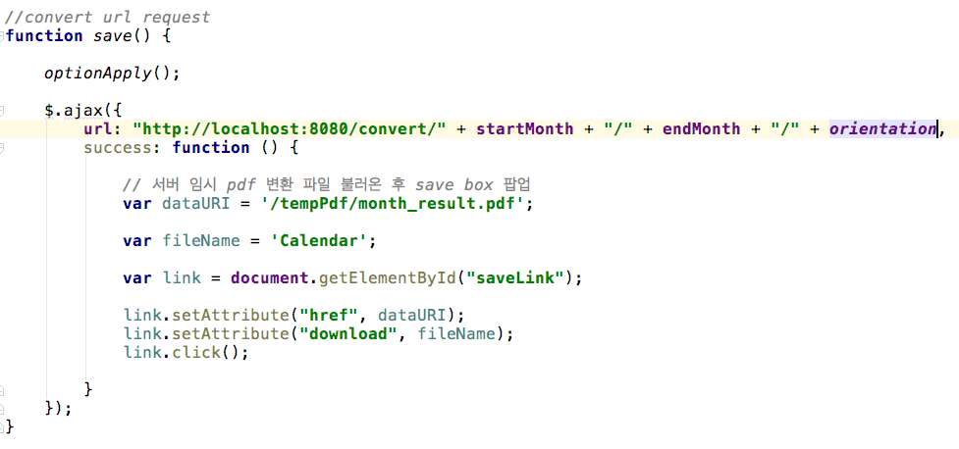
5. 구현
기능별 구현: 인쇄하기 + 저장하기
Save feature Code example
Client
Server
pop-up
Ajax 콜 – convert 실행
@RequestMapping(“/convert/6/8/1/print”)
/preview
인쇄 기간, 인쇄 방향,
인쇄 및 저장 타입
Month_6.html
인쇄
Convert controller
Month_7.html
Month_8.html
/print
Iframe:hidden
Save Dialog Box 팝업
Window.print()
month_result.pdf
Wkhtmltopdf converter
/save
Iframe:hidden
save()

Slide 19
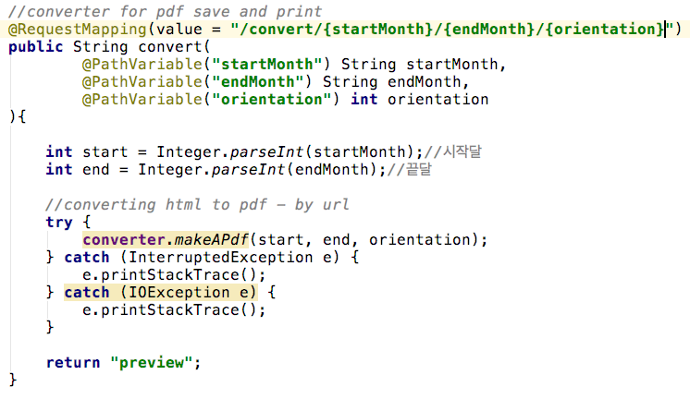
5. 구현
기능별 구현: 인쇄하기 + 저장하기
Convert Controller Code example
Client
Server
pop-up
@RequestMapping(“/convert/6/8/1/print”)
/preview
인쇄 기간, 인쇄 방향,
인쇄 및 저장 타입
Month_6.html
인쇄
Convert controller
Month_7.html
Month_8.html
/print
Iframe:hidden
Window.print()
month_result.pdf
Wkhtmltopdf converter
/save
Wkhtmltopdf converter call
Iframe:hidden
save()

Slide 20
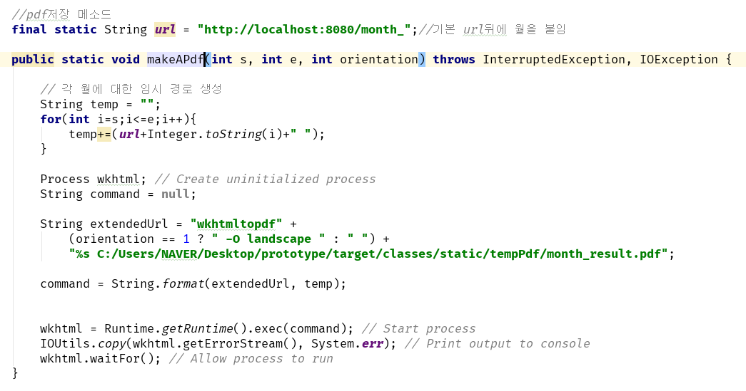
5. 구현
기능별 구현: 인쇄하기 + 저장하기
다수의 html 파일 전환 Code example
Client
Server
pop-up
여러 html 변환
@RequestMapping(“/convert/6/8/1/print”)
/preview
Wkhtmltopdf month_7.html month_8.html month_result.pdf
Month_6.html
인쇄
Convert controller
Month_7.html
인쇄 방향 결정
Month_8.html
/print
Iframe:hidden
Window.print()
month_result.pdf
Wkhtmltopdf converter

Slide 21
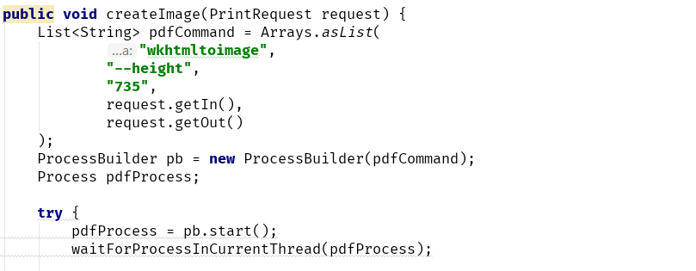
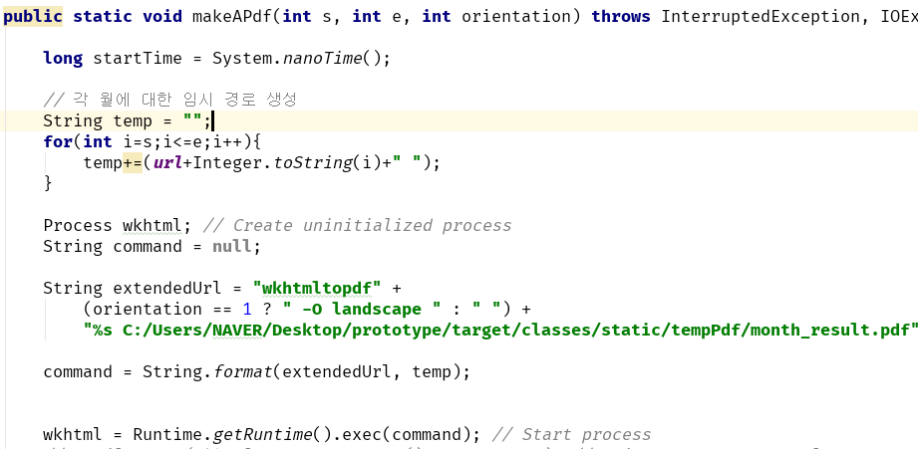
6. 문제점 및 추후 개발 사항
문제점
- 변환 속도
소요시간 : 약 3200(ms)
인쇄 범위에 따른 속도는 큰 차이 없음
Processbuilder와 Runtime으로 프로세스 실행

Slide 22
6. 문제점 및 추후 개발 사항
문제점
HTML element
Class/method
@Controller
File
/convert/6/8/1/print
/month_7
Month_6.html
Month_7.html
Wkhtmltopdf converter
인쇄
Month_8.html
Month_7.html
Convert controller
month_result.pdf
Bottle neck
Wkhtmltopdf converter
Preview image.png
Preview image_L.png
Ajax call
Bottle neck
pop-up
Iframe: hidden
/preview
print()
인쇄
저장
save()

Slide 23
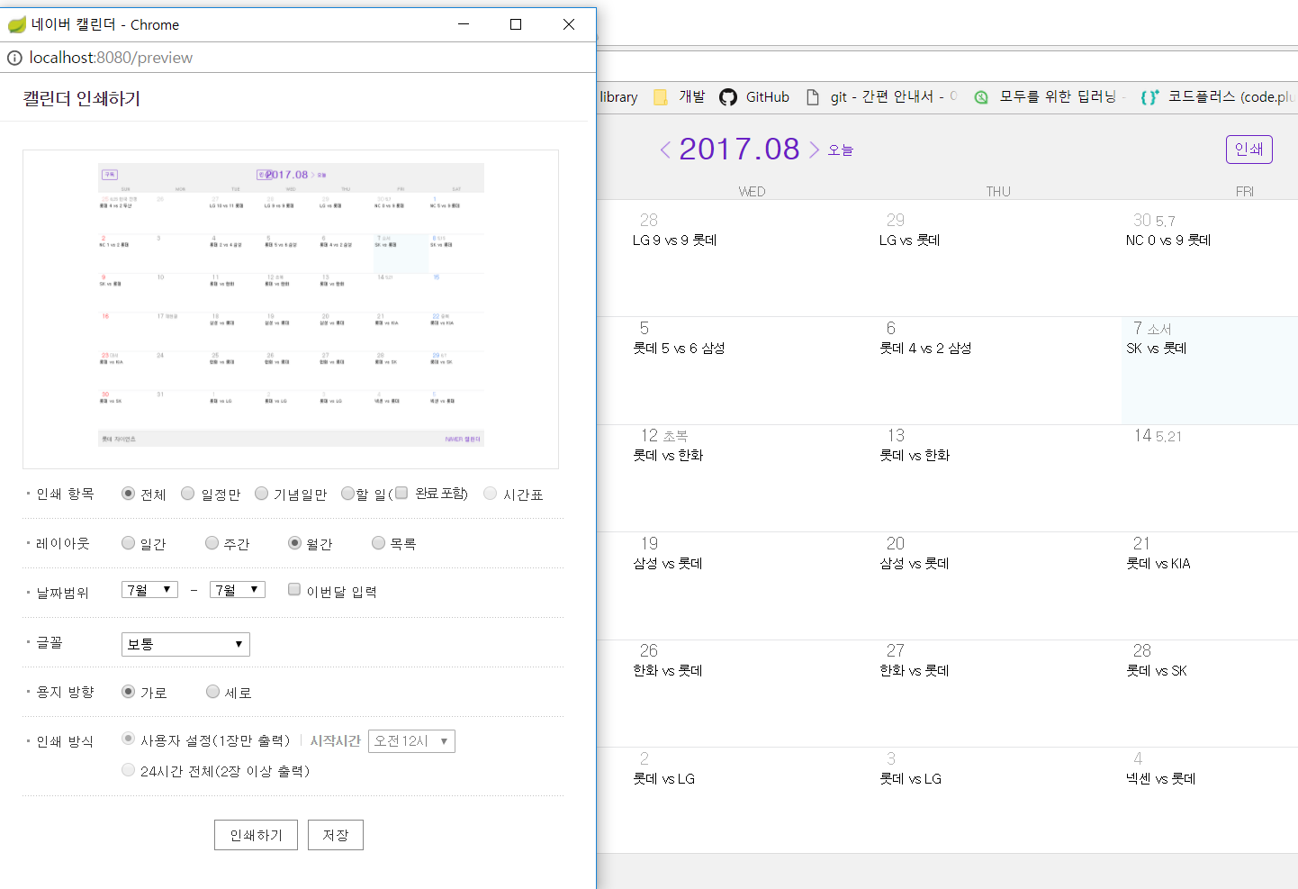
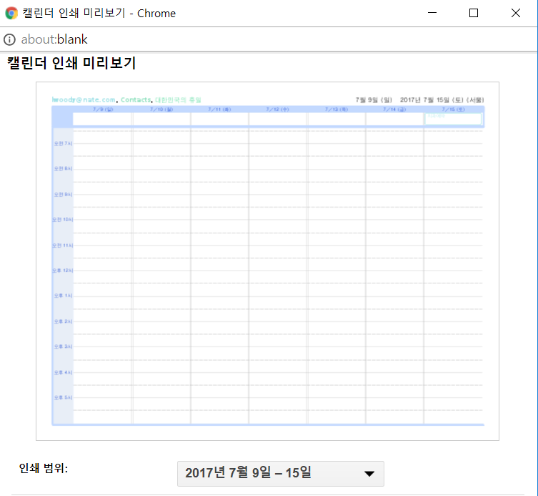
6. 문제점 및 추후 개발 사항
추후 개발 사항
반응형 프리뷰 이미지
현재 페이지의 http url을 사용하여 가로, 세로 이미지를 생성
프리뷰의 미리보기 이미지는 현재 페이지에 한정
동적으로 인쇄 범위 및 옵션에 맞는 이미지를 빠르게 보여줘야함 like 구글 캘린더

Slide 24
피드백 부탁드립니다.
감사합니다!

